Slide 1

Varen en baggeren in de Waddenzee
Hoe houdbaar is onze huidige praktijk gericht op bereikbaarheid en mobiliteit in
Werelderfgoed Waddenzee, gegeven de:
morfologische ontwikkelingen
ecologisch impact van baggeren
zeespiegelstijging
Ernst Lofvers, Hein Sas, Rick Timmerman, Gerwin Klomp
Met dank aan Piet Hoekstra (Waddenacademie) voor review
Webinar versie 6 Oktober 2021

Slide 2
Inhoudsopgave
Huidige uitgangspunten
Morfologische dynamiek
Gevolgen vaargeulonderhoud
Ecologische impact
Klimaatontwikkeling en zeespiegelstijging
Systemische afhankelijkheden
Resumé
Betekenis en handelingsperspectief

Slide 3
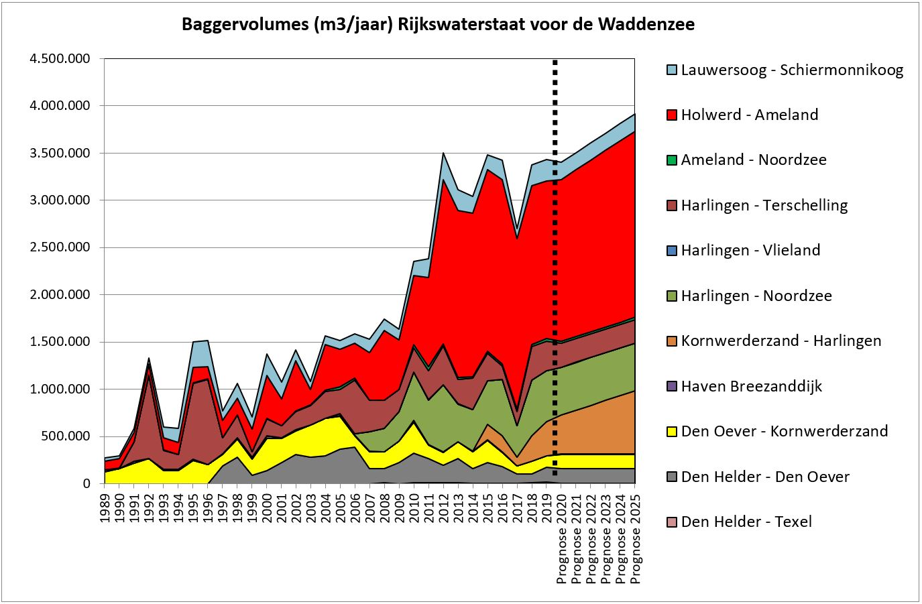
Aanleiding: sterke stijging baggerwerk in Waddenzee
Vertienvoudigd sinds jaren 80, verdrievoudigd sinds 2000, ca. 50% in vaarweg Ameland
Daarnaast ook baggerwerk in:
Eems inclusief havens (ruim 12 Mm3/j)
Waddenhavens (ruim 3,3 Mm3/j)
Plafond Natura 2000
Waarom?
Stijgende trend door morfologie
Sprongen door verruimingen (politieke keuzen)
Wijze van baggeren en registreren
Toenemende effecten (ecosysteem, uitstoot, kosten).
Hoe oplossen? Waardoor komt het? Gevolgen?
Helpt zeespiegelstijging?

Slide 4
Uitgangspunten vaargeulonderhoud Waddenzee
(Belegd in Structuurvisie Waddenzee, Beheerplan Natura2000, etc)
Baggeren zo beperkt mogelijk in omvang, moet natuurlijke morfologische ontwikkeling volgen ..
(Beheerplan Natura 2000: maximaal 3,67 miljoen m³/jaar)
Bereikbaarheid eilanden en havens gegarandeerd bij gemiddelde tij-/weerscondities
  Middels baggeren worden (minimale) streefdiepten en streefbreedten in stand gehouden.
  Als onderhoudsmarge zijn maximale breedten en diepten vastgesteld.
  Gebiedsagenda 2050: streeft naar verminderen baggervolumes, maar tegelijk afmetingen handhaven.
Verspreiden
  Alleen op vastgestelde verspreidingslocaties of ‘op stroom’ in (omgeving van) baggervak.
  Minimale afstanden tot ecologisch waardevolle gebieden (zoals broed- en rustgebieden, rust- en zoogplaatsen zeehonden…).
Gebiedsagenda 2050 Wadden, Concept Nationaal Waterprogramma: komen tot duurzamere bereikbaarheid
  Goede en betrouwbare bereikbaarheid als basisvoorziening voor bewoners, bezoekers, en voorwaarde voor goed vestigingsklimaat.
  Echter: mobiliteit verduurzamen en bereikbaarheid op de lange termijn garanderen, rekening houdend met gevolgen van klimaatverandering, met zo min mogelijk impact op de natuur.
Kan dat? Wat is er aan de hand??

Slide 5
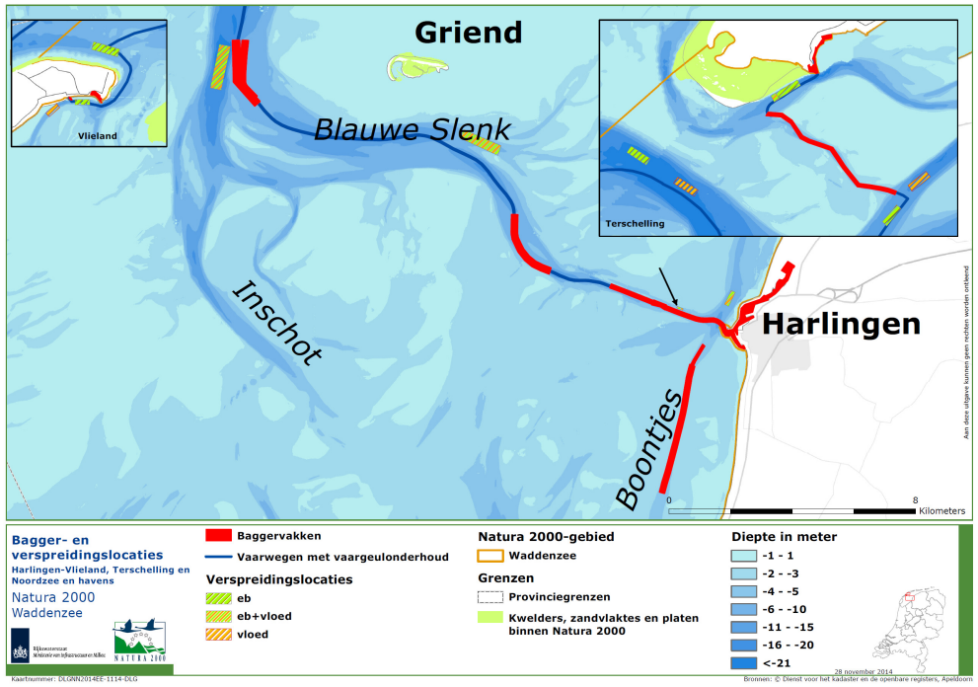
Bagger- en verspreidingslocaties van het Vlie (voorbeeld)
Beheerplan Natura 2000 Waddenzee

Slide 6
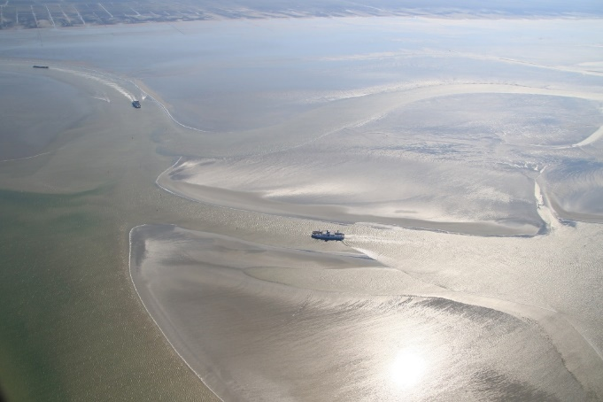
Varen en baggeren in de Waddenzee
Morfologische dynamiek, de veranderingen

Slide 7
Ontwikkelingen over duizenden jaren vormden de basis van de Waddenzee
500 vC
800 nC
Ontwatering en afgraven van veen leidde tot afslag en doorbraken.
De Waddenzee –vooral Zuiderzee– groeide (en verdiepte)
Het zeeklei/waddengebied breidde zich uit.
Na sterke opslibbing werden na 1000 nC grote gebieden bedijkt.
1500 nC
1850 nC

Slide 8
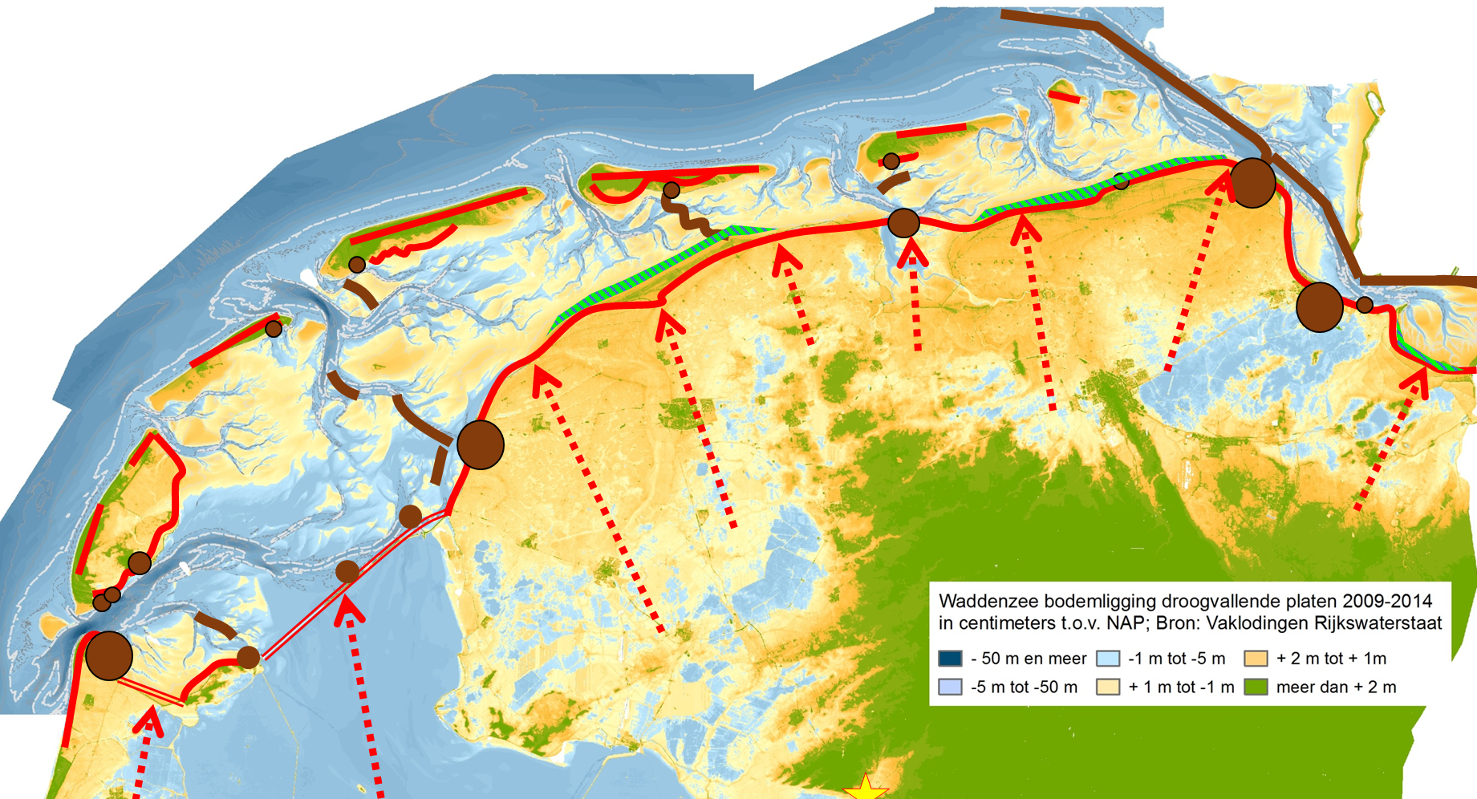
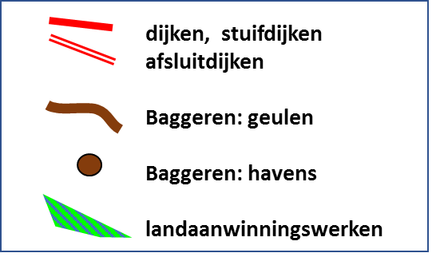
Waddenzee 2/3 kleiner geworden door bedijkingen, afsluitingen en landaanwinning
Er is nog 1/3 van de Waddenzee over. Grote gevolgen voor het uiterlijk en het beheer van de Waddenzee, waaronder de geulen.

Slide 9
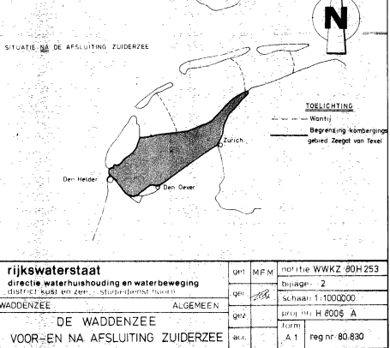
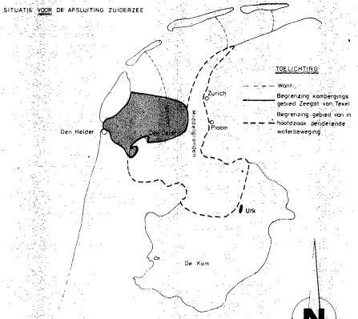
Afsluitdijk sterk bepalend: een schok voor de Waddenzee
Verandering getijdegolf vanuit Marsdiep door Afsluitdijk

Slide 10
Afsluitdijk: getijslag nam abrupt toe, een schok voor de Waddenzee
Hoger hoogwater en lager laagwater door reflectie van getijdegolf tegen Afsluitdijk en Friese kust.

Slide 11
Heroriëntatie van de geulen na afsluiting Zuiderzee
Nog steeds gaande.
Voor afsluiting
Na afsluiting

Slide 12
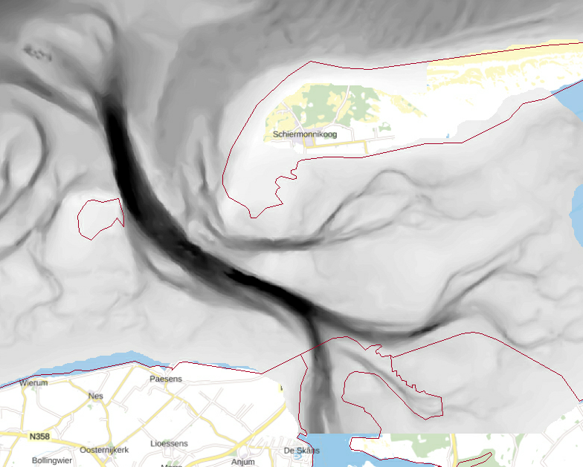
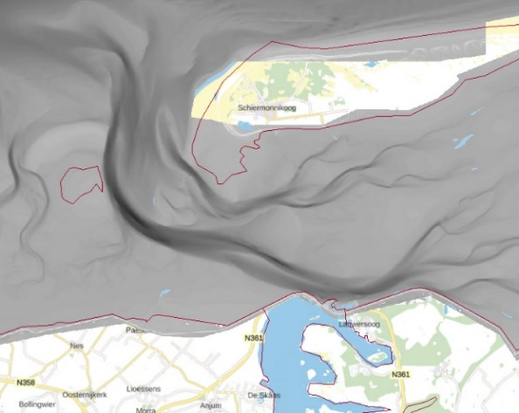
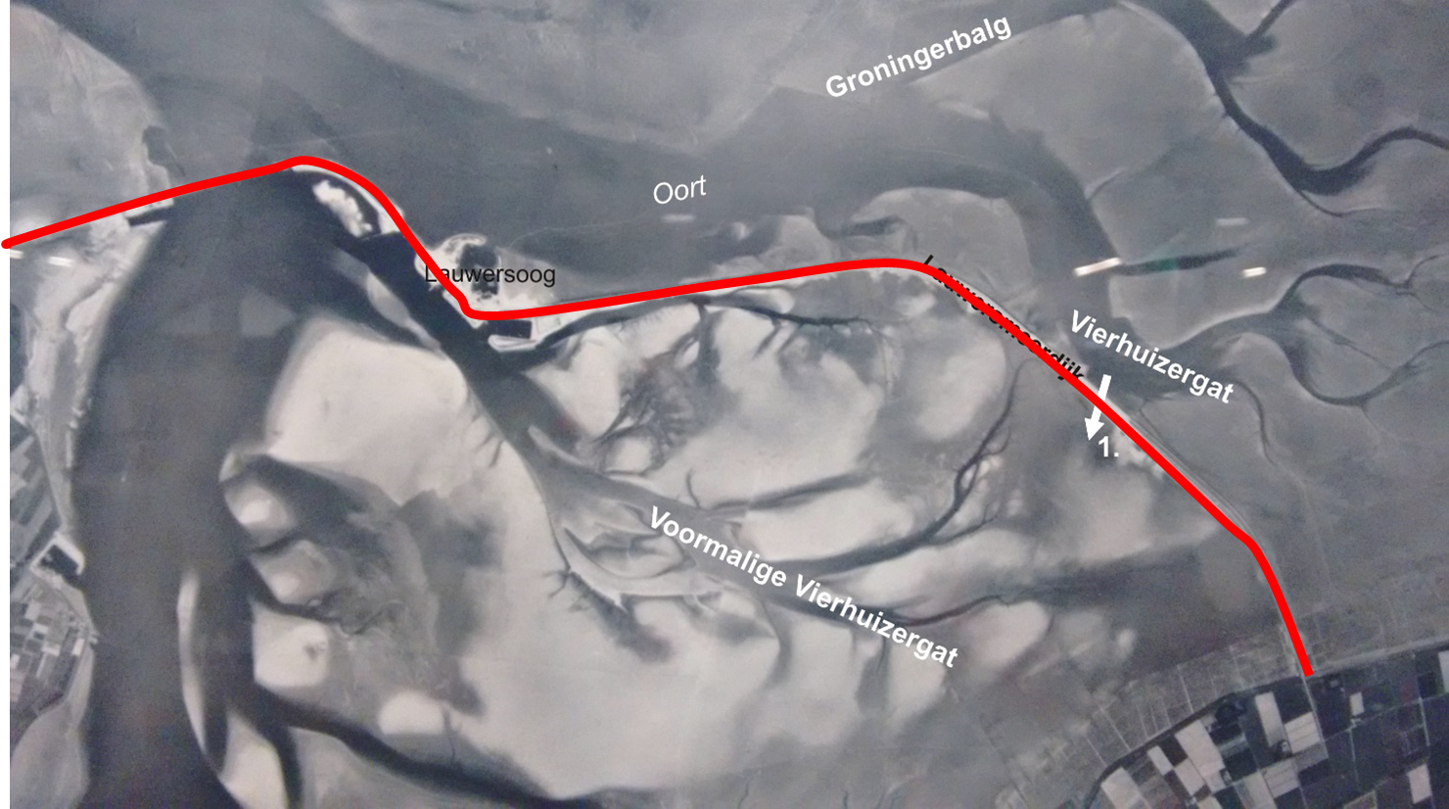
Ook afsluiting Lauwerszee (1969) leidde tot grote veranderingen
1/3 minder komberging = 1/3 minder getijdevolume: hoofdgeulen verzanden, heroriëntatie geulen (nog gaande).
?
?
1958
2018

Slide 13
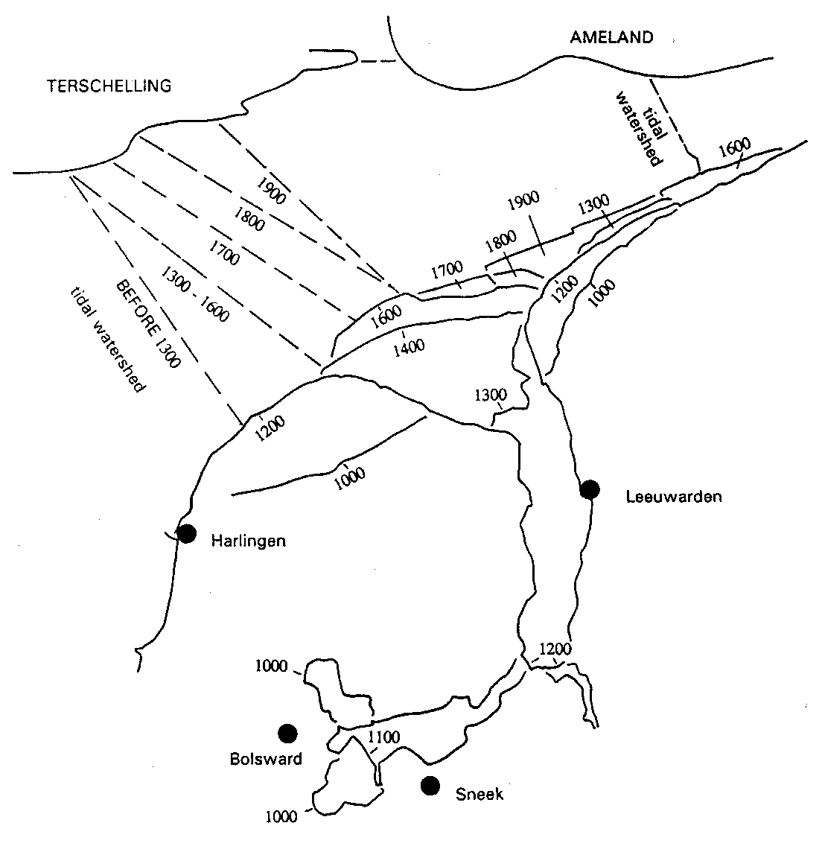
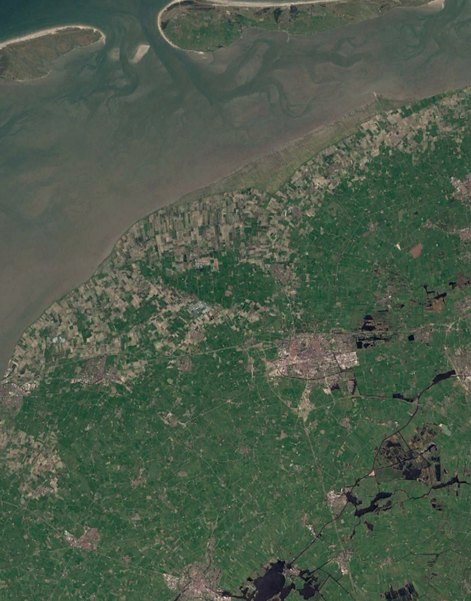
Zelfs inpoldering Middelzee na 700 jaar nog merkbaar…
NU
Anno 1300
Van der Spek (1994).

Slide 14
Gevolg: grote morfologische veranderingen
Patronen:
Netto erosie kustzone
Netto sedimentatie in Waddenzee,
Vooral langs vasteland sterke sedimentatie
Geulen richting afgesloten bekkens verzanden
Sedimentatie (opvulling)
Erosie (afslag)

Slide 15
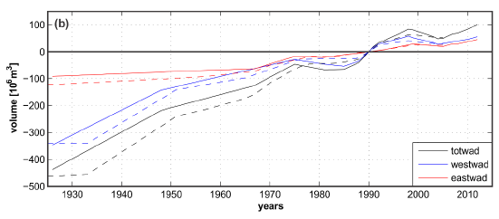
100 jaar meetreeksen: trendmatige opvulling van de Waddenzee
Volumeverandering miljoen m³ t.o.v. 1990 van de westelijke en oostelijke Waddenzee en totaal
Sterke opvulling Westelijke Waddenzee sinds aanleg Afsluitdijk
Trend oost en west nu vrijwel gelijk
Sinds afsluiting import van ca 600 Mm³
Huidige import is ca 5,15 Mm³/j
Sedimentimport Waddenzee is afhankelijk van:
  Ingrepen in de bekkens
  Zeespiegelstijging
  Bodemdaling
  Streven naar zeker dynamisch evenwicht

Slide 16
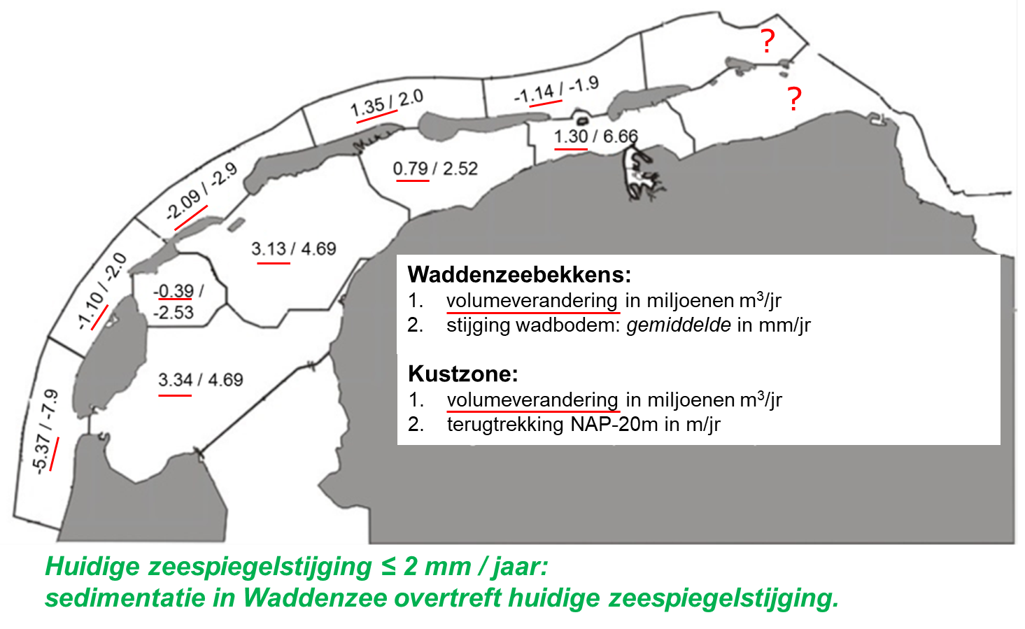
Jaarlijkse veranderingen per bekken (volume, bodemhoogte en kustlijn NAP-20m)
Bodem komt gemiddeld sneller omhoog dan huidige zeespiegelstijging
-1,87/?
0,31/1,90
2,84/13,69

Slide 17
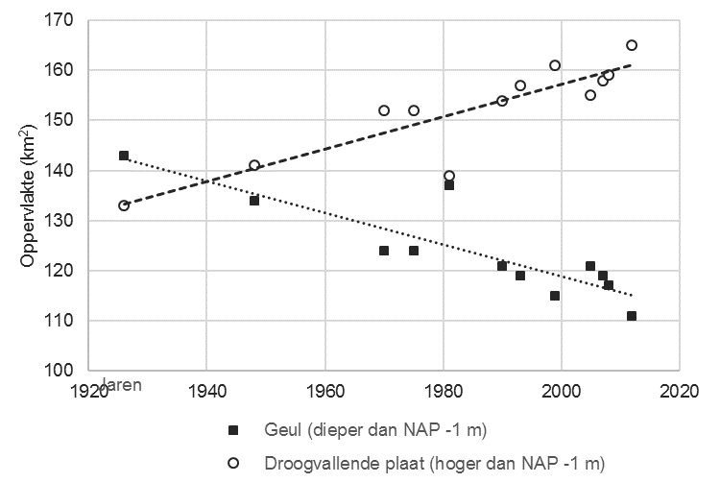
Sedimentatie in de Waddenzee: toename platen, afname geulen
trend Zeegat van Ameland = 32 ha/jaar (naar Nederhoff, et al, 2017)

Slide 18
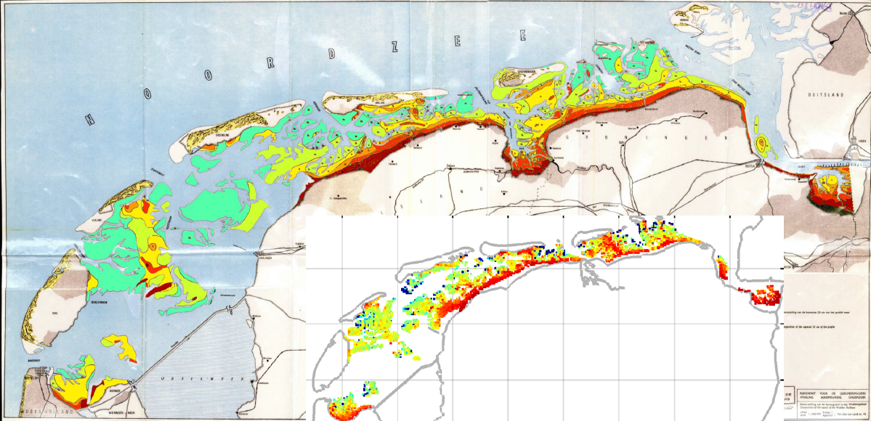
Ook veranderingen sedimentsamenstelling: areaal slib neemt toe
De Glopper, 1967
SIBES, 2008-2013

Slide 19
Varen en baggeren in de Waddenzee
Morfologische dynamiek: gevolgen voor het baggerwerk

Slide 20
Verzanding, drempelvorming en heroriëntatie van geulen leiden tot knelpunten vaargeulonderhoud
Westgat
Vaarweg
Schier
Vaarweg
Ameland
Zuider Stortemelk
Schuitengat/Slenk
VL Kimstergat
Blauwe Slenk/Pollendam
Boontjes
Korte termijn
Langere termijn termijn
Visjagersgaatje

Slide 21
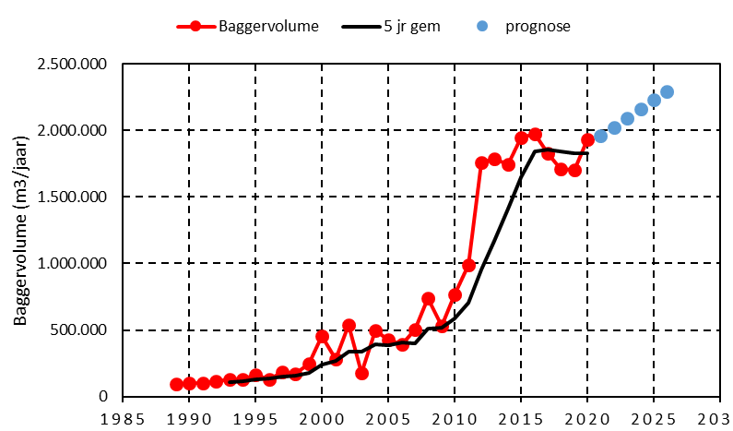
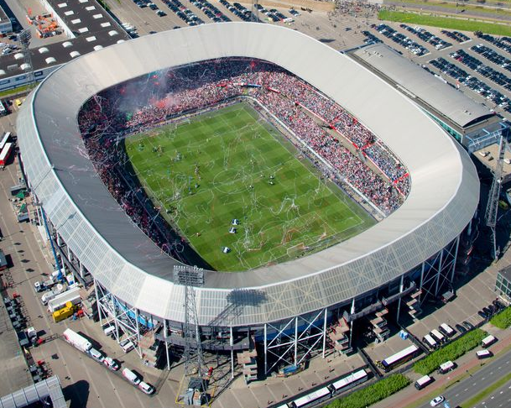
Ontwikkeling en prognose baggervolume Vaarweg Holwerd-Ameland
Ruim 50% van baggerwerk Waddenzee in Vaarweg Ameland: ruim 3 kuub per passagier!
Sterke toename in 2011 mede door verruiming en veranderde baggermethode.
Ontwikkeling jaarlijkse baggervolume
Van enige tienduizenden kuubs in jaren 80 naar 1,9 miljoen m3/jaar heden.
Prognose: sterk afhankelijk van morfologie en werkwijze aannemer
Vergelijk: er past 1,5 Mm3 in de Kuip!

Slide 22
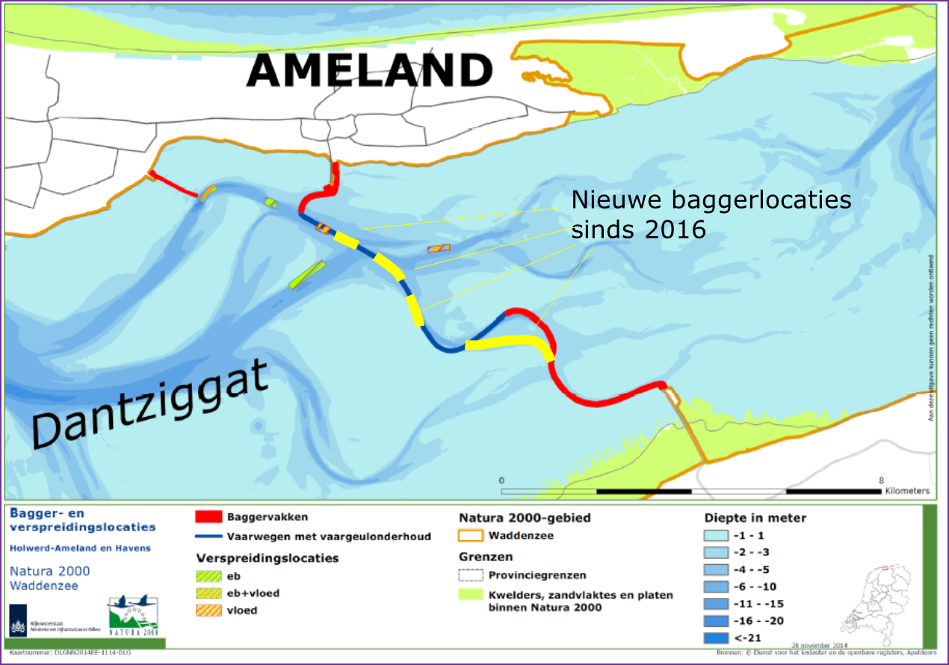
Toename baggerlocaties in Vaarweg Ameland (de gele vakken)
VA4
VA9
VA10-13
Vloedgeul

Slide 23
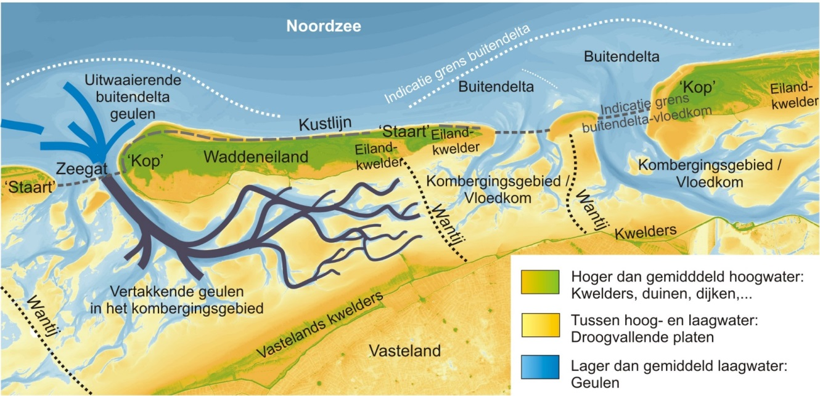
Waar en waarom moeten we zoveel baggeren?
Vertakkende geulen in het bekken: van groot (zeegat) naar klein (wantij)
Cleveringa, 2019

Slide 24
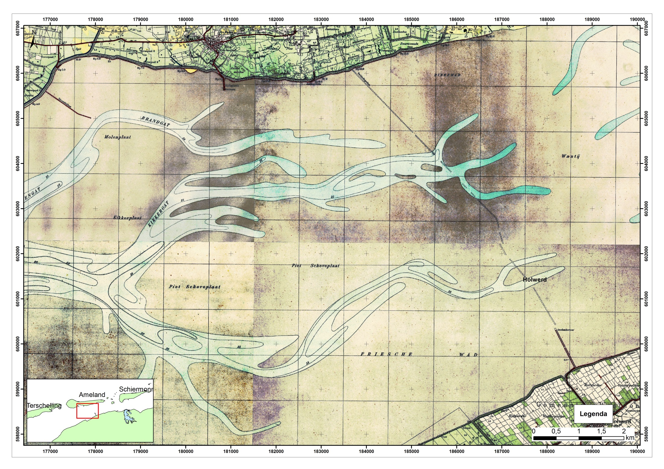
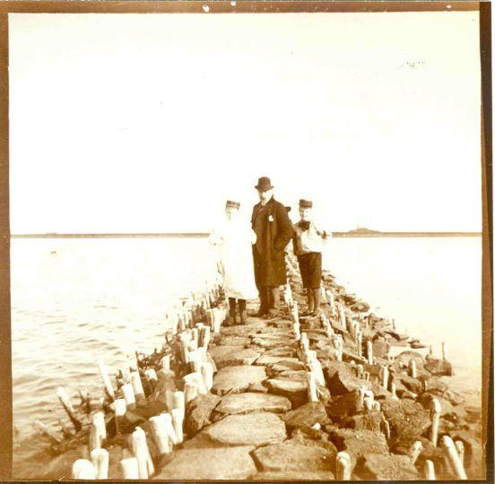
Veerdam en landaanwinning in 19e en 20e eeuw
Veerdam en landaanwinningswerken belangrijke mede-veroorzakers van baggerwerk:
Zorgen voor luwte
Versnelde opslibbing
Afname kombergingsvolume
Terugtrekken geulen

Slide 25
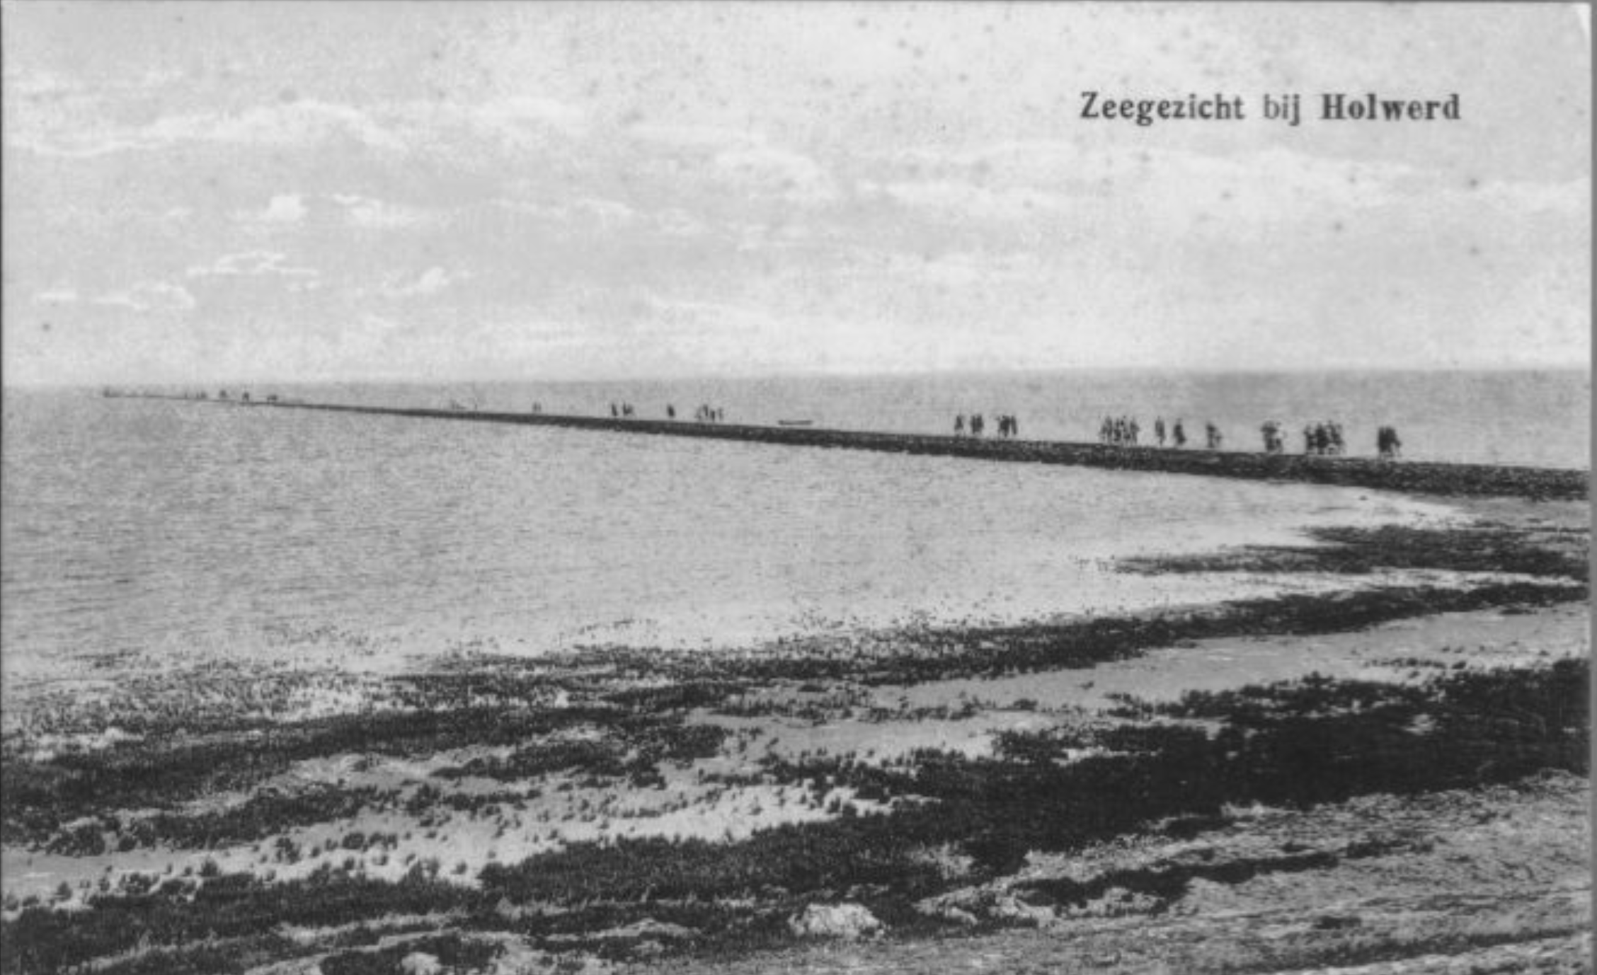
Veerdam(men): ter herinnering, zo was het vroeger…
Vanaf de dijk bij Holwerd:
Zo was het uitzicht in de jaren 20…:
Geen kwelder, maar zeegezicht…

Slide 26
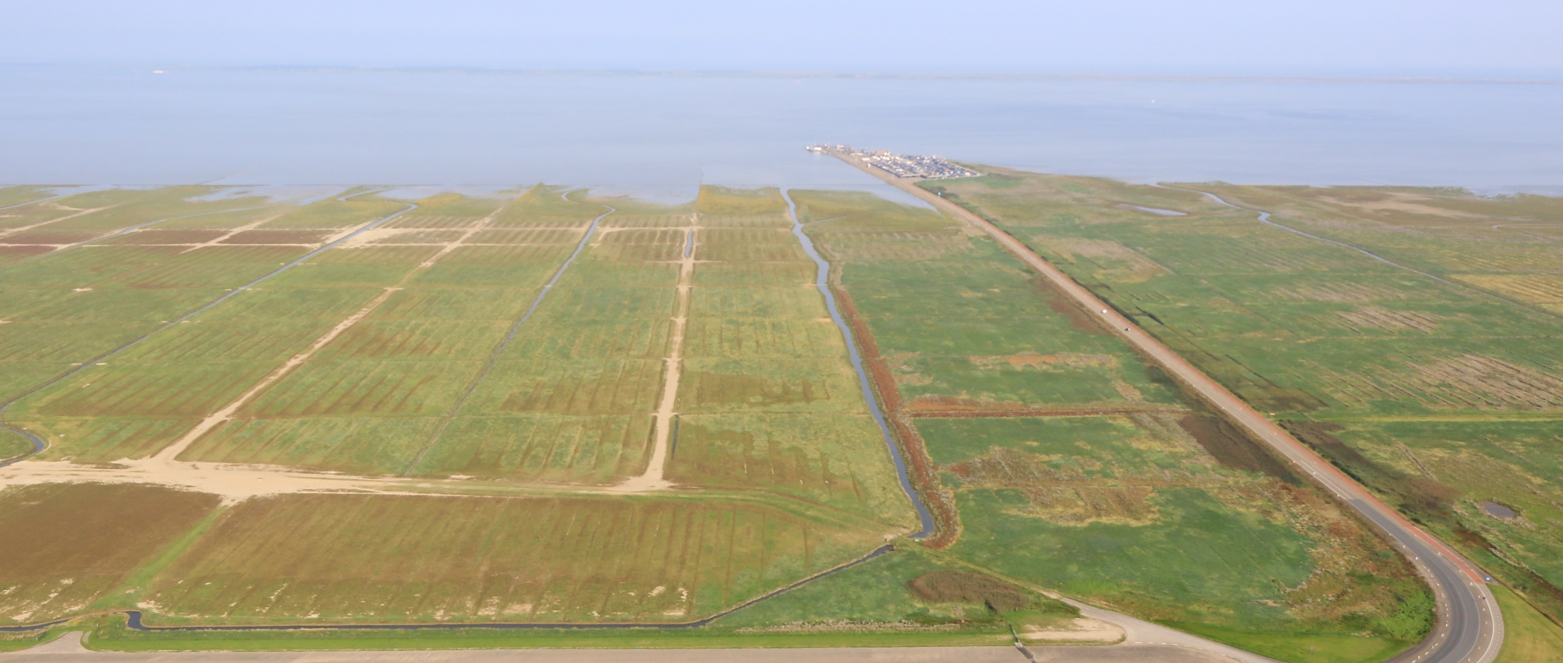
(Veer)dammen en kwelderwerken: sterke invloed op morfologie, en daarmee habitats
Dammen en kwelderwerken versterken verlandingsproces:
Luwtewerking,
bezinken sediment
Kweldervorming
Afname getijdevolume
Dichtslibben (vaar)geulen

Slide 27
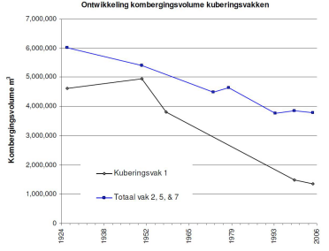
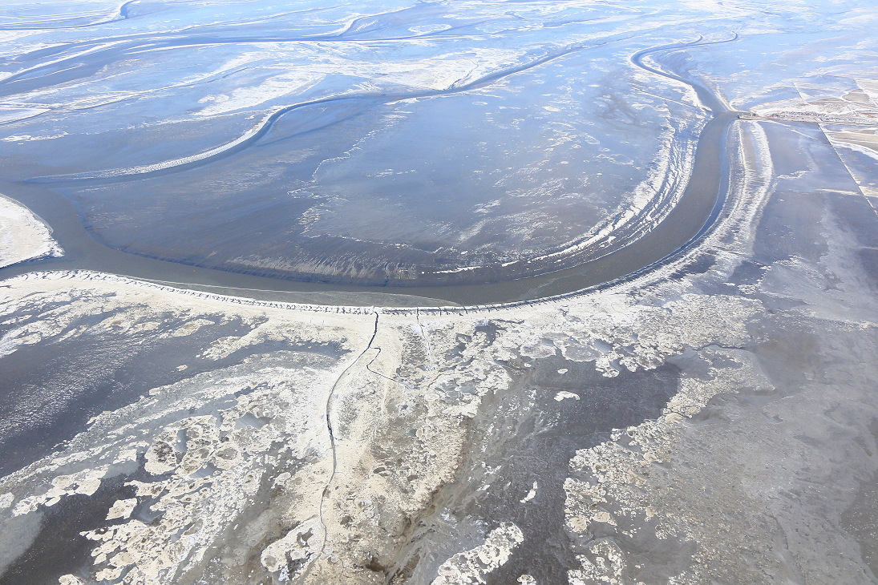
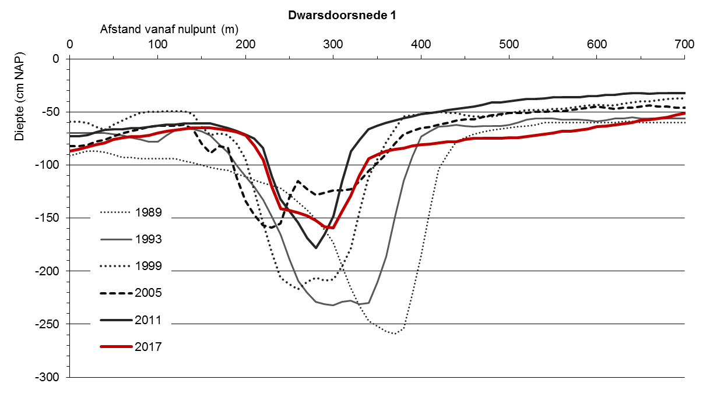
Afname kombergingsvolume
= afname natuurlijke geul
Situatie Holwerd 2018: zonder baggeren zou geul een prieltje zijn.

Slide 28
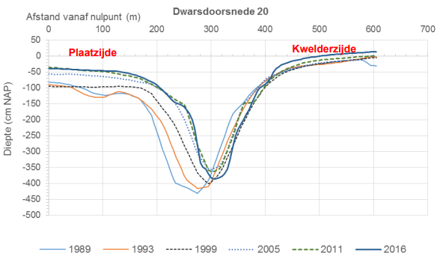
Zodra geulprofiel kritisch profiel raakt: baggerwerk
Ontwikkeling 1989 - 2016
Profiel: streefbreedte/streefdiepte

Slide 29
Ophoging wad en groei kwelders leiden tot meer baggerwerk, over langere trajecten
1
2
3
Geul trekt terug door ophogend wad en groeiende kwelder:
Steeds meer baggerwerk over langer traject

Slide 30
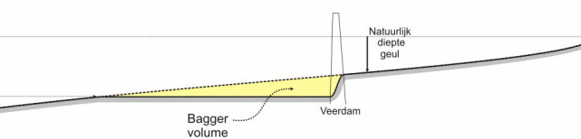
3D-effect: geul wordt korter, smaller en ondieper…
veerdam
Natuurlijke
geuldiepte
streefdiepte
Steeds langer baggertraject

Slide 31
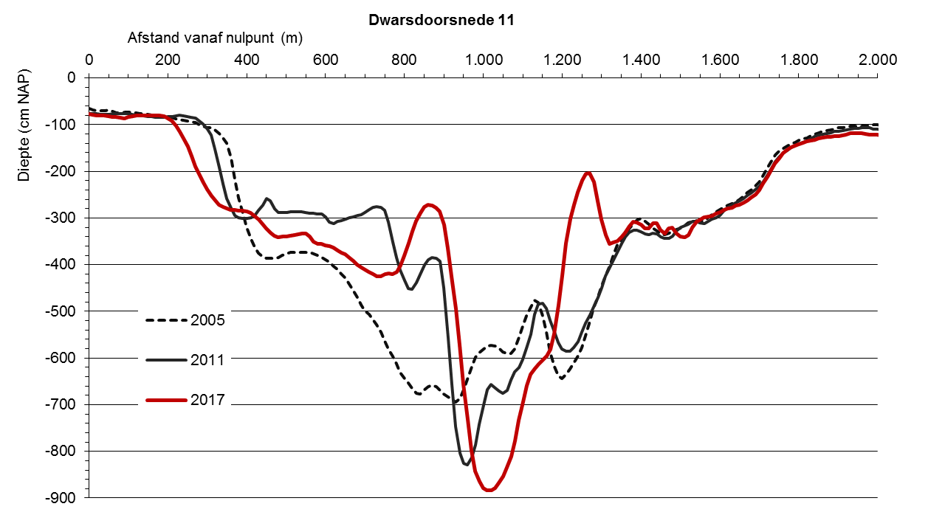
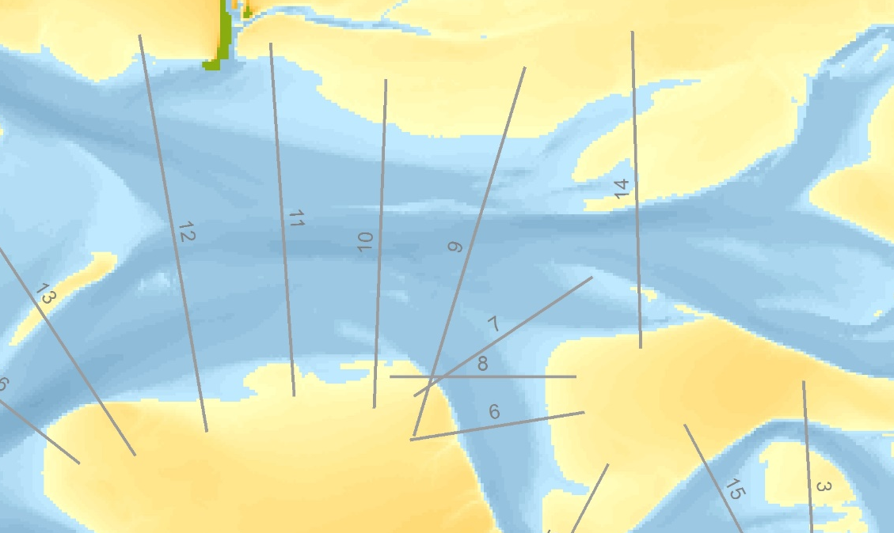
Andere situatie: dynamische geulen met drempels, eb- en vloedscharen
Noord
Zuid
Drempel
Drempel
Cleveringa, 2019

Slide 32
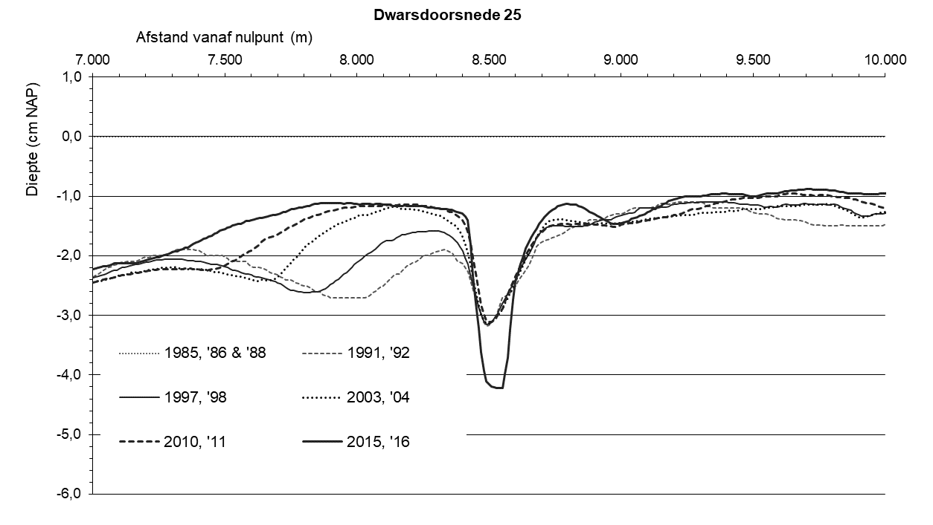
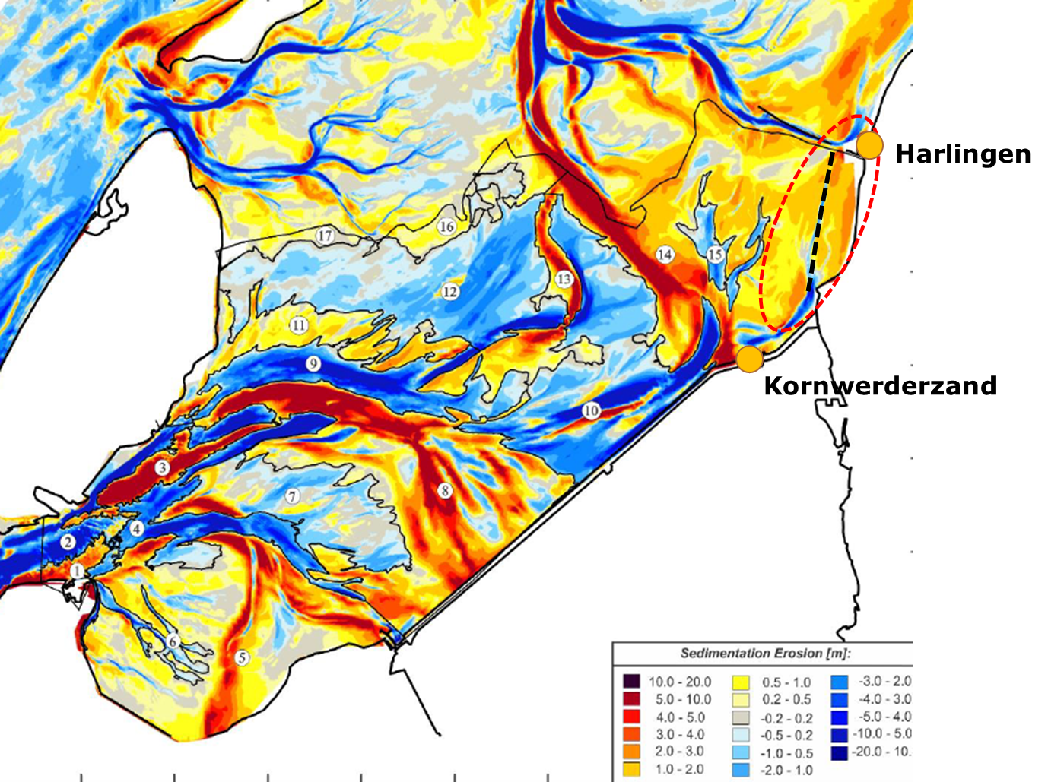
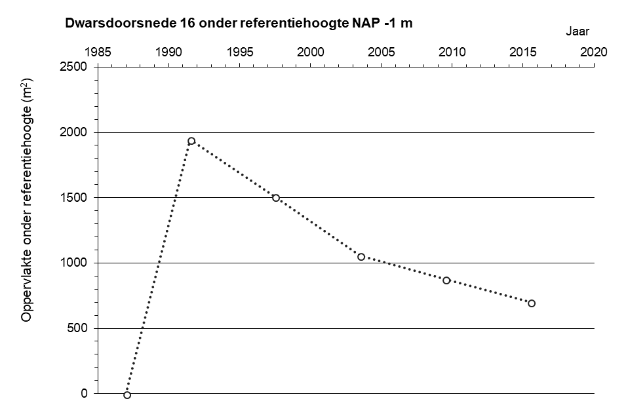
Vaargeul De Boontjes
Waddengebied rond Harlingen kent sinds Afsluitdijk omvangrijke opslibbing, waardoor steeds minder getijdevolume, dit versterkt verdergaande sedimentatie.
Ophoging wadbodem…
Leidt tot trend afname geulprofiel,
dus steeds meer baggeren….

Slide 33
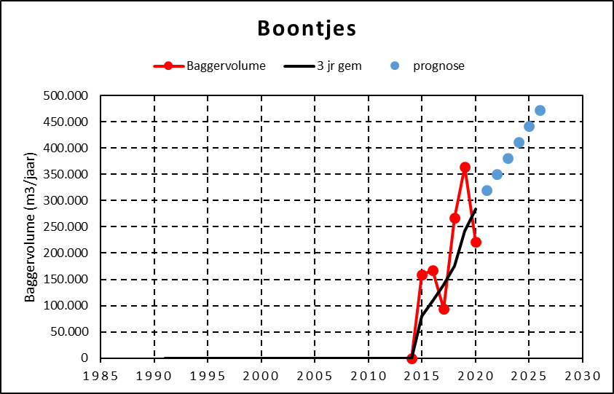
Boontjes: ontwikkeling baggervolume na verruiming in 2013
Baggerwerk: factor 10 hoger dan voorspelling. Onzekere trend.
Nader onderzoek in 2021 en 2022: wat gebeurt op langere termijn? Wegen kosten op tegen de baten? Ecologische effecten?
Notes:
Eenheden, m3 per jaar
Is extrapolatie, geen morf. berekening

Slide 34
Samenvattend Morfologie & Baggeren
In de Waddenzee treedt trendmatige verondieping op: de snelheid van sedimentatie overtreft ruimschoots de zeespiegelstijging (en bodemdaling)
Belangrijke oorzaak: bedijkingen, afsluitingen, landaanwinning hebben geleid tot sterke disbalans:
      Overbodige geulen raakten snel opgevuld
      Er ontstonden veel gebieden langs de kusten met ‘overdiepte’, met veel ruimte voor sedimentatie
      Ophogen van wadplaten en kwelders leidt tot gestaag verlies getijdevolume
      Gevolg: geulen krijgen minder water, stroming neemt af, vullen zich op met sediment
De sterkste verondieping treedt op nabij vastelandskusten en in geulen die door bedijking ongunstig liggen.
Proces gaat door tot zeker dynamisch evenwicht is bereikt, vermoedelijk alleen te stoppen met uitbreiding/herstel van kombergingsgebieden of zeer sterke zeespiegelstijging.
Verwachting op basis van de morfologische trends: steeds meer baggerwerk om havens en eilanden bereikbaar te houden, vooral nabij vastelandskust:
      Baggerwerk is toegenomen van paar 100.000 m³ per jaar (jaren 80) naar ruim 3.300.000 m³ per jaar
      Steeds meer geulen bereiken kritisch profiel voor de scheepvaart: verdere aanzanding zal leiden tot verdere toename baggerwerk
      Dit proces wordt versterkt door besluiten tot nieuwe of verdere geulverruimingen
      Dit leidt tot toename ecologische effecten,
      meer emissies
      en toename kosten
Agenda voor de Wadden 2050: streven naar reductie baggerwerk, maar hoe? Onderzoek en heldere aanpak nodig…
Kan snellere zeespiegelstijging het probleem verhelpen?

Slide 35
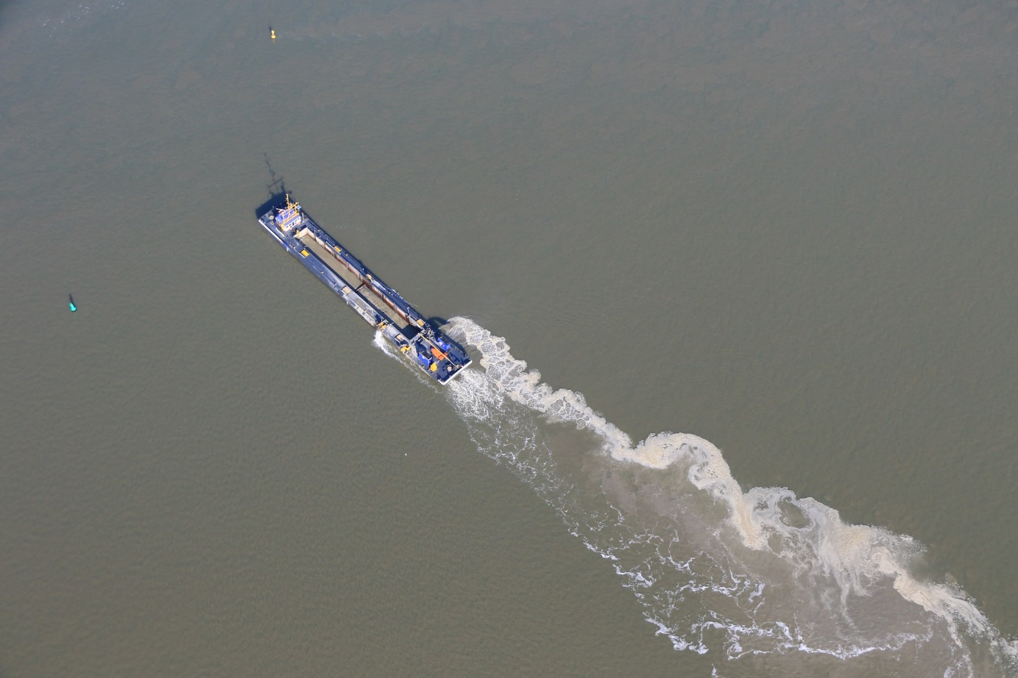
Varen en baggeren in de Waddenzee
Ecologische impact

Slide 36
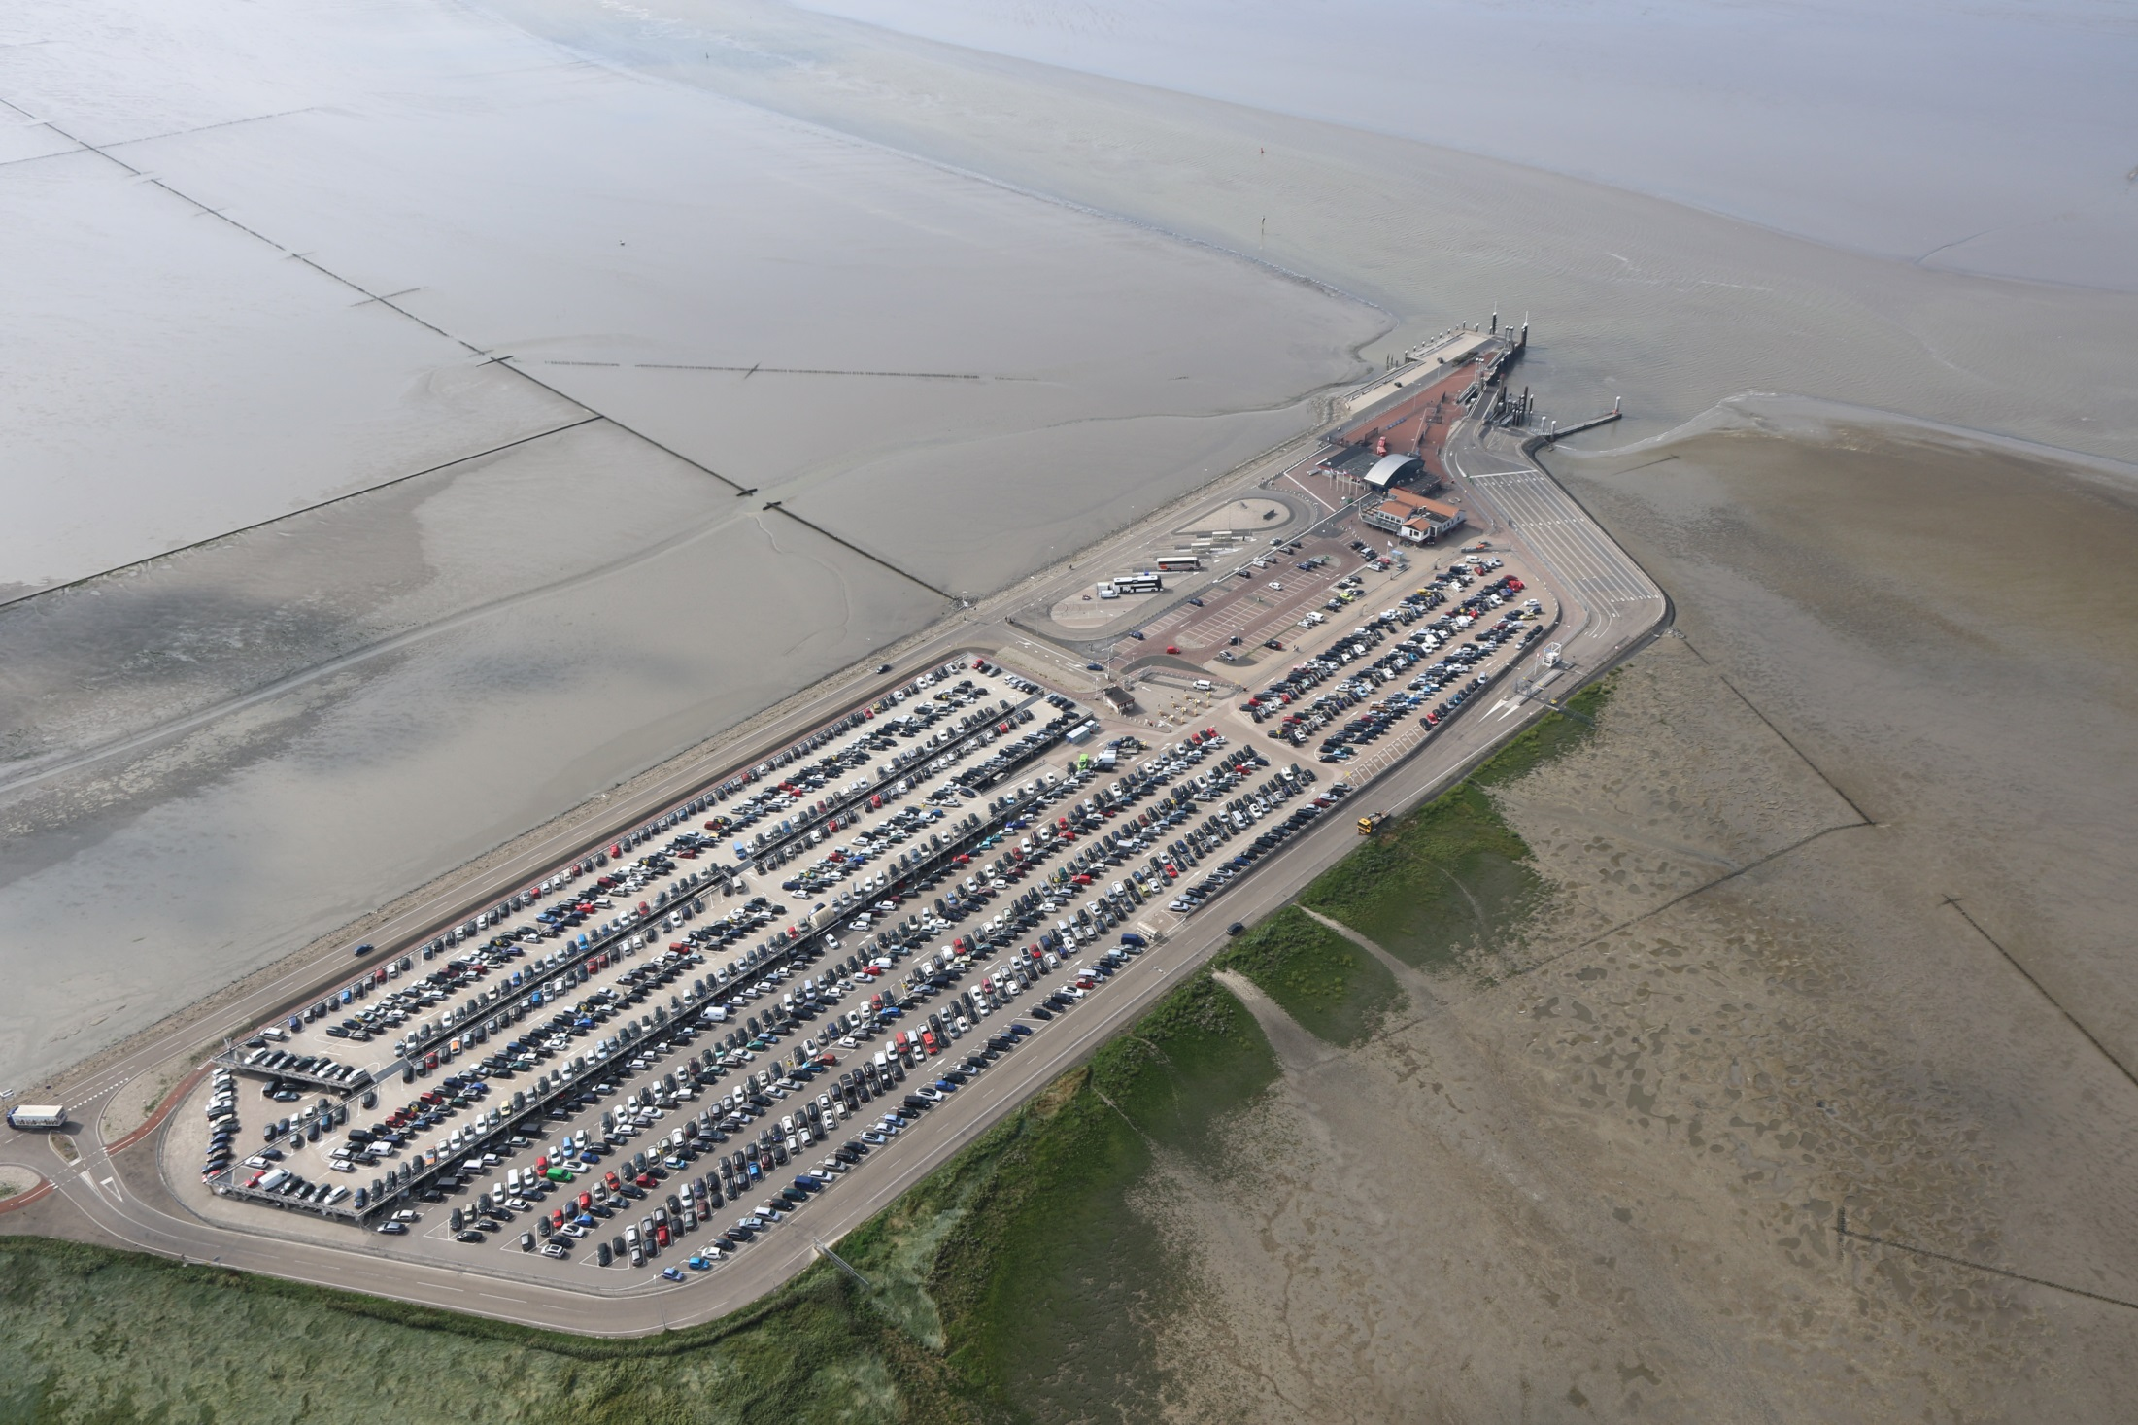
Effecten van veerdammen op ecosysteem
Effecten veerdammen:
Directe vernietiging natuurlijk habitat
Vanwege impact op hydro- en morfodynamiek veranderen omringende habitats (geulen, platen, kwelders)
Lichtuitstraling
Geluid
Verstoring
etc

Slide 37
Er wordt veel sediment gebaggerd en verspreid in de Waddenzee
Slibonderzoek en Passende beoordeeldeling 2016: Alleen lokale effecten van bodemberoering op de slibconcentraties, op niveau van gehele Waddenzee zijn deze effecten vrij klein in vergelijking met de natuurlijke slibdynamiek.
(A&W, 2020 en metingen Waterproof, 2019):
Baggeren en verspreiden leidt in slibrijke delen tot lokaal sterke vertroebeling (zie vaarweg Ameland en Eems) en daarmee tot lagere primaire productie.
Baggeren en verspreiden zorgen voor lokale verstoring van bodemleven.
Bij verspreiden kan hersteltijd van bodemorganismen enige jaren zijn.
Bij baggeren duurt het herstel van bodemorganismen 5-15 jaar.
Bij jaarlijks baggeren/verspreiden treedt dus geen herstel op.
Bij toenemend baggerwerk nemen ecologische effecten navenant toe.

Slide 38
Het bodemleven is in laag-dynamische gebieden gevoeliger voor baggeren
In laag-dynamische gebieden bevinden zich gevoeliger soorten, die bovendien langzamer herstellen.
Laag-dynamische gebieden bevinden zich in de buurt van het vasteland. Juist daar wordt vaak en steeds meer gebaggerd.

Slide 39
Varen en baggeren in de Waddenzee
Klimaatontwikkelingen & zeespiegelstijging

Slide 40
Sedimentatie en zeespiegelstijging in de Waddenzee i.r.t. vaargeulbeheer
Sedimentatie versus zeespiegelstijging: balans bepaalt ligging wadbodem
Historie van deze balans
Voorspelling zeespiegelstijging: mondiaal versus Noordzeegebied
Hoe reageert de sedimentatie?
Wat gebeurt er met de balans: rest van deze eeuw
Gevoelige gebieden
Samenvatting

Slide 41
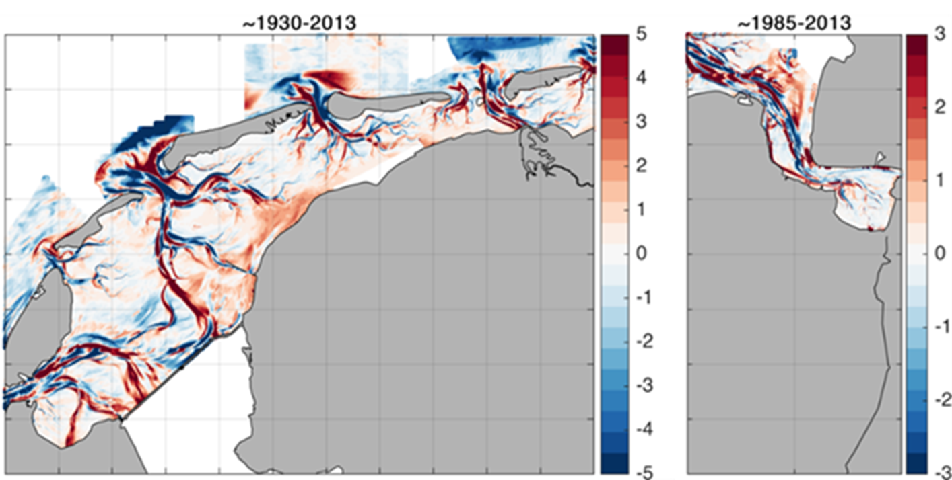
Resumerend: wadbodem stijgt sneller dan zeespiegel, het snelst langs vasteland en in ‘afgedamde’ geulen
Gemiddelde trend:
per jaar ca. 3 mm snellere stijging van wadbodem dan zeespiegel
Hoofdoorzaken:
afsluitingen in de 20e eeuw en bedijkingen door de eeuwen heen → extra sedimentatie
meter
meter

Slide 42
Maar de zeespiegelstijging gaat versnellen (ref.: IPCC-rapport AR6, augustus 2021)
Versnelling afhankelijk van mondiaal emissiescenario broeikasgassen
Niettemin: tot ca. 2050 beperkt t.o.v. heden
Enige dm

Slide 43
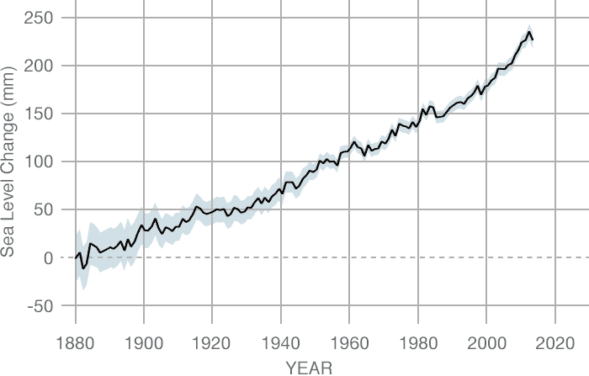
Inmiddels ook bevestigd: mondiaal gemiddelde versnelling
Ref.: Special Report on the Ocean and Cryosphere in a Changing Climate (SROCC, september 2020)
Mondiaal gemiddelde zeespiegelstijging:
1901 - 1990: 1.4 mm per jaar
2006 - 2015: 3.6 mm per jaar
Deze versnelling komt vooral door afsmelting van landijs

Slide 44
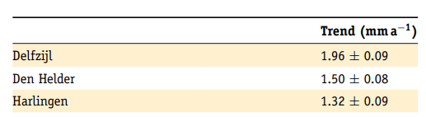
Maar… waarnemingen: geen versnelling langs Nederlandse kust, vooral Waddenzee blijft achter
Ref.: Zeespiegelmonitor 2018, F. Baart et al., Deltares, 2019
Trend zeespiegelstijging sinds 1890 = ca. 2 mm per jaar
Waddenacademie, juni 2020 (B. van Hurk/T. Geertsema): Nog geen verandering te zien in de (grote) ruis die veroorzaakt wordt door stormen e.d.
NB: zeespiegelstijging in de Waddenzee nog wat lager
Oorzaken divers/niet geheel duidelijk

Slide 45
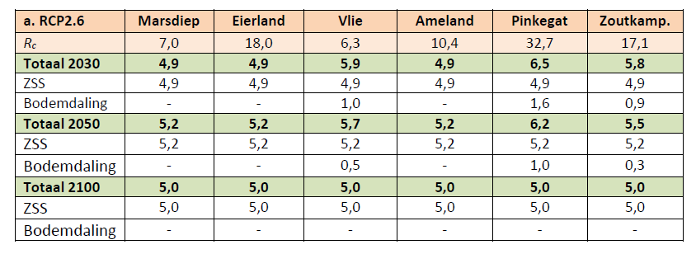
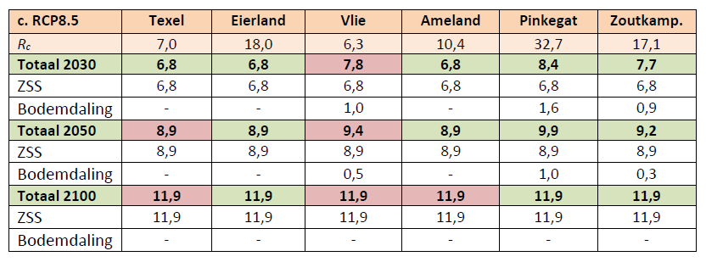
2 scenario’s zeespiegelstijging: voorspelling gemiddeld meegroeivermogen wadbodem (mm/jaar; stand der kennis: 2018)
(Rew.: Van der Spek et al, 2018)
Rc = meegroeivermogen van de wadbodem:
Ruwe modelvoorspellingen
Ruimtelijke patronen niet inzichtelijk
Bij halen “Parijs”
Volgens deze berekening zouden omcirkelde bekkens te weinig sediment aangevoerd krijgen, en langzaam kunnen verdrinken
Extreme klimaatverandering

Slide 46
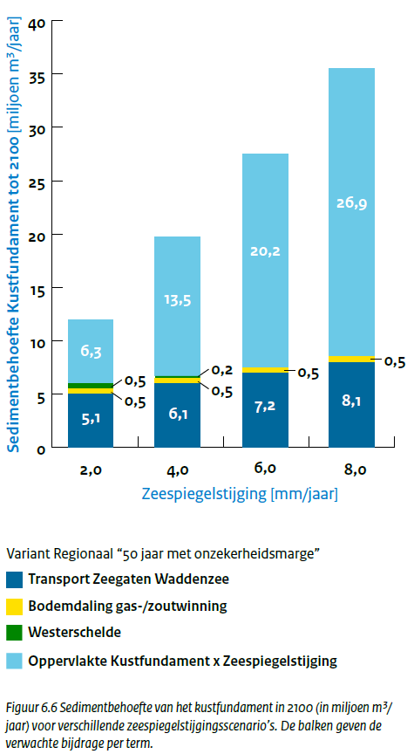
Met zeespiegelstijging neemt sedimentbehoefte Waddenzee toe (Mm3/jaar)
SEDIMENTBEHOEFTE NEDERLANDS KUSTSYSTEEM
Opvulsnelheid (meegroeivermogen) van de Waddenzee is afhankelijk van sedimenttransport:
dit transport is begrensd
Daarmee bepalend voor meegroeisnelheid bij zeer snelle zeespiegelstijging.
(bron: Kustgenese 2.0)
NL kustzone
Bodemdaling (geologisch + delfstofwinning)
Waddenzee

Slide 47

Inschatting: netto sedimentatie gaat voorlopig door, met verschillen tussen deelgebieden (m.u.v. Eems-Dollard)
Ref.: Ontwikkelingen van de Nederlandse Waddenzee bekkens tot 2100: De invloed van versnelde zeespiegelstijging en van bodemdaling op de sedimentatiebalans- een synthese, Ad J.F. Van der Spek, Waddenacademie/PRW, 2018
Kernpunten:
Oostelijke Waddenzee stijgt langer mee dan westelijke Waddenzee
Delen bij vastelandskust stijgen langer mee dan gebieden onder de eilanden
Geulen bij afsluitingen verzanden nog harder dan gemiddelde
Bij warmere scenario’s dan ‘Parijs’ kan
westelijke Waddenzee vanaf 2050 langzaam kunnen gaan verdrinken.
Bodemdaling door bestaande gaswinning heeft weinig invloed, door gaswinning bij Ternaard en zoutwinning lokaal meer onzekerheden
Eems-Dollard: genuanceerd beeld… middendeel stijgt heden harder dan zeespiegel, Dollard niet (Elias, 2021); toekomst onzeker
Stijgt vermoedelijk
wel mee
Stijgt langer mee
Stijgt mogelijk niet mee?
Kan na 2050 langzaam verdrinken

Slide 48
Gevolg: verwachte knelpuntgebieden voor vaargeulen in komende decennia
Ondanks zeespiegelstijging.
?

Slide 49
Niet vergeten: zeespiegelstijging blijft groot gevaar, zeker op langere termijn
Zowel voor de mens:
waterveiligheid
buitendijkse functies (havens groeien niet mee!)
waterafvoer
Als voor de natuur:
Zoet-zoutovergangen bedreigd
Overstromingen kwelders, HVP’s mogelijk
Verdrinken wadplaten. waarschijnlijk op langere termijn

Slide 50
Waarnemingen en verwachtingen: sedimentatie, zeespiegelstijging en vaargeulbeheer
Waarnemingen
  Gemiddeld is de wadbodem (door sedimentatie) de laatste eeuw harder gestegen dan de zeespiegel.
  Geulen zijn vaak nog harder dichtgeslibt, en ook langs de vastelandskust gaat sedimentatie relatief snel
  Dit maakt het vaargeulbeheer steeds lastiger.
Voorspellingen
  Stijging wadbodem door sedimentatie overtreft tot circa 2050 waarschijnlijk de zeespiegelstijging.
  Delfstoffenwinning verandert aan dit algehele beeld weinig (lokaal mogelijk meer bodemdaling).
  Daarna onzeker, maar in oostelijk deel, langs vastelandskust en in vele geulen blijft de gemiddelde sedimentatie de zeespiegelstijging vermoedelijk nog lang overtreffen.
  Vaargeulproblemen in oostelijke Waddenzee, langs vastelandskust en bij afsluitingen zullen vanwege deze trends waarschijnlijk ernstiger worden.
  Bij extreme scenario’s kan (op langere termijn) versnelde zeespiegelstijging mogelijk leiden tot verdrinking van delen van de Waddenzee en daarmee gevolgen hebben voor de natuur.
  Uitzondering: reactie Eems-Dollard op snellere zeespiegelstijging nog niet goed in beeld, Dollard stijgt momenteel nauwelijks mee
  Zeespiegelstijging vormt vooral een groot risico voor waterveiligheid en waterafvoer.
  NB: Er zijn geen 100% zekerheden, vinger aan de pols houden bij IPCC / Deltaprogramma en inzetten op verdere kennisontwikkeling

Slide 51
Varen en baggeren in de Waddenzee
Systemische afhankelijkheden

Slide 52
Systeem morfologie - en klimaatontwikkeling
GEOLOGISCHE ONTWIKKELINGEN
500 vC – 1850 nC
KLIMAATONTWIKKELINGEN
INSNOERING DOOR MENS
(afsluitingen, dijken, inpolderingen)
ZEESPIEGELSTIJGING (ZSS)
BEPERKING GETIJDEVOLUME BEKKENS
(Waddenzee)
EFFECT NOORDZEE/WADDENZEE
‘VALT VOORALSNOG MEE’ (2050)
TOENAME SEDIMENTATIE
(‘zandhonger’ Waddenzee)
SMELTEN IJSKAPPEN ZET DOOR (ANTARCTICA!)
STIJGING BODEMHOOGTE
(Waddenzee)
WANNEER
KANTELPUNT ?
ROND 2050 NEEMT ZSS SNELLER TOE
OPPERVLAKTE
PLAATAREAAL STIJGT
GEULAREAAL DAALT
MEEGROEIVERMOGEN NEEMT AF/TOE!?
(Waddenzee/groei kwelderplanten?)
WESTELIJKE WADDENZEE
(stijgt tot ca.2050 mee)
OOSTELIJKE WADDENZEE + VASTELANDSKUST/AFGEDAMDE GEULEN
(Stijgt na ca. 2050 nog mee, tot … ?)
TRENDMATIGE STIJGING BAGGEREN
(Vaargeulen Waddenzee)

Slide 53
Varen en baggeren in de Waddenzee
Resumé

Slide 54
Resumé
Historische insnoeringen en zeespiegelstijging bepalen zowel verleden als toekomst van de Waddenzee.
Gemiddeld is de wadbodem door sedimentatie harder gestegen dan de zeespiegelstijging, het hardst bij de vastelandskust en bij afsluitingen (met name in geulen).
Verwachting is dat de stijging van de wadbodem de zeespiegelstijging gemiddeld overtreft tot minstens ca. 2050. Delfstoffenwinning verandert aan dit algehele beeld weinig.
Na 2050 meer onzekerheid, maar in oostelijke Waddenzee en langs vasteland/in afgesloten geulen blijft de gemiddelde sedimentatie vermoedelijk de zeespiegelstijging nog lang overtreffen.
Eems-Dollard reageert anders, met name de Dollard stijgt vermoedelijk niet mee met de zeespiegel.
Het scenario ‘aanhoudende verlanding en dichtslibbing van geulen’ blijft naar verwachting de komende decennia dus dominant.
Baggeren wordt daardoor in het grootste deel van de Waddenzee steeds intensiever, complexer, impactvoller (uitstoot en ecologisch effect op wadbodem en waterkolom) en kostbaarder.
Daar bovenop: politieke keuzes hebben geleid tot sprongsgewijze sterke toename van het baggerwerk.
Vaargeulonderhoud wordt steeds lastiger en streven naar reductie van baggeren (Agenda voor de Wadden 2050) vergt keuzes.
Op de langere termijn is zeespiegelstijging vooral een groot risico voor waterveiligheid en waterafvoer.

Slide 55
Varen en baggeren in de Waddenzee
Betekenis en handelingsperspectief

Slide 56
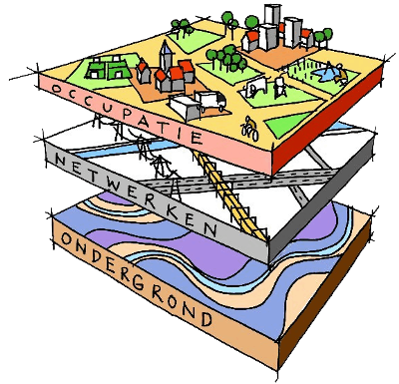
Betekenis
De komende decennia moeten we rekening houden met aanhoudende verlanding en dichtslibbing van geulen in het grootste deel van de Nederlandse Waddenzee.
Gevolgen (impact, footprint, kosten) van huidig regime (baggeren t.b.v. mobiliteitssysteem) nemen verder toe.
Spanning met kernwaarden van ‘ongestoorde dynamiek’ en beleidsuitgangspunt van reductie van baggeren nemen verder toe.
Structureel meer gaan baggeren verhoudt zich niet tot vergaande duurzaamheidsambities.
Onhoudbaarheid van huidige regime (baggeren tbv mobiliteitssysteem) doemt op.
Significante reductie van baggeren in gang zetten, vraagt om keuzes.
Interventiestrategie mobiliteitssysteem:
voeg je maximaal naar de condities die de wadbodem (ondergrond) het (mobiliteits)netwerk geeft.
wees bereid keuzes te maken v.w.b. menselijke activiteiten (occupatie) die daaraan bijdragen.
zet in op: adaptiviteit, optimalisatie en innovatie.

Slide 57
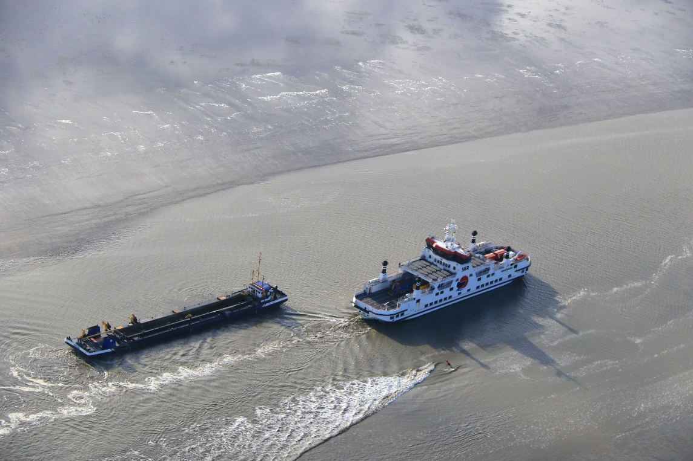
Interventiestrategie: adaptatie, optimalisatie en innovatie (#1/2)
Voor veranderingen op kleinere (meso) schaal
    Uitbochten van vaargeulen en vorming van zandige drempels in vaargeulen.
  Handelingsperspectief
  Adaptatie door (snel aanpassen van) vaarroutes en baggerstrategie.
  In slibrijke gebieden zo mogelijk geen baggerspecie meer op stroom zetten: minder retourstroom, minder vertroebeling.
  Meer flexibiliteit vergunningverlening en baggercontract; snellere procedures/besluitvorming.
  Meer inzicht in gedrag (vaar)geulen door meer monitoring en onderzoek.
  Meer inzicht in ecologische impact (is nu vrijwel onbekend, niet bemeten).
  → Vraagt betere voorspellingen van hydromorfologisch gedrag van de geulen

Slide 58
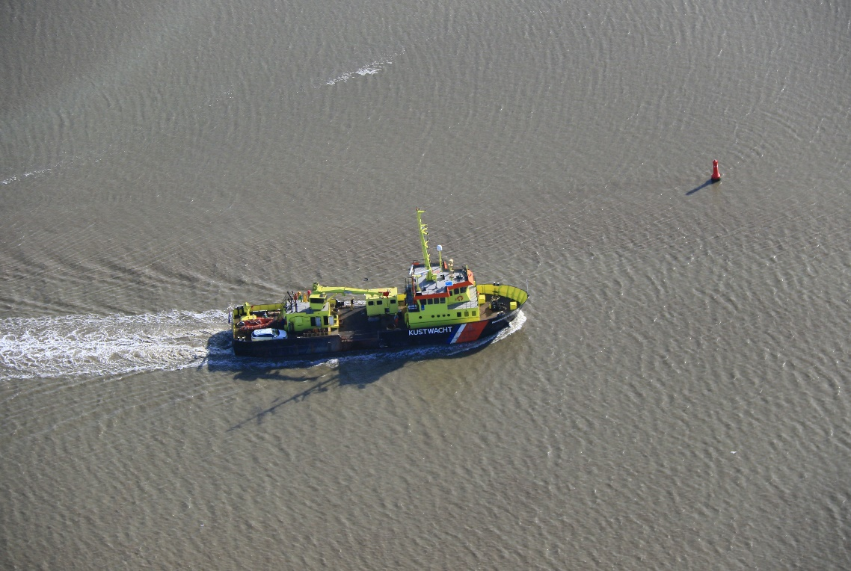
Handelingsperspectief: adaptatie, optimalisatie en innovatie (#2/2)
Voor veranderingen op grote (macro) schaal (hele Waddenzee), zéker tot 2050
    Trendmatige toename van kwelders, plaatareaal en plaathoogte (verlanding, verkweldering), waardoor geulen zich gestaag of sprongsgewijs terugtrekken. Dit zal leiden tot evenredig toenemend baggerwerk.
  Interventies
  Voorkom versnelling van verdere verkleining van het kombergingsvolume van de Waddenzee (zoals kunstmatige vogeleilanden, nieuwe kwelderwerken, veerdammen)
  Gerichte innovatie op impactarme (ondiepe) scheepvaart (i.c.m. emissievrij).
  Mogelijk in combinatie met (meer) getij-afhankelijk varen (adaptievere dienstregeling).
  Optimaliseren van logistieke systeem ter reductie vaar-tonnages.
  Adaptatie door verleggen veerroutes/-havens.
  Verkennen van geheel andere (aanvullende) vervoersconcepten (door, onder, over, achter de Waddenzee).
  Vergt nader onderzoek naar specifieke gevolgen lange termijn trends geomorfologie
  Nader onderzoek naar adaptieve strategieën

Slide 59
Varen en baggeren in de Waddenzee
Emissieloos, impactarm & adaptief!

